Slide 1


Slide 2
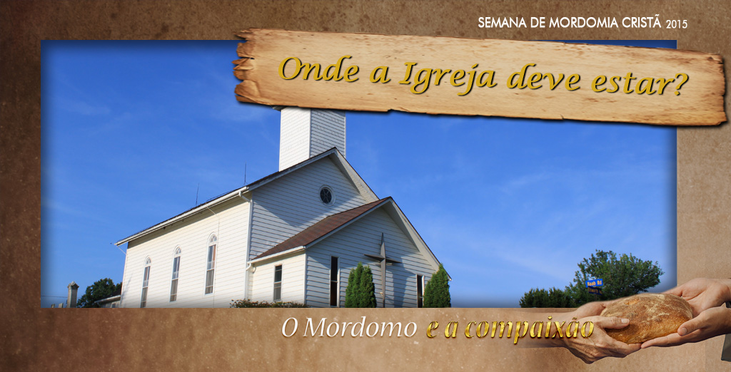

Slide 3

I. Por que estamos aqui

Slide 4
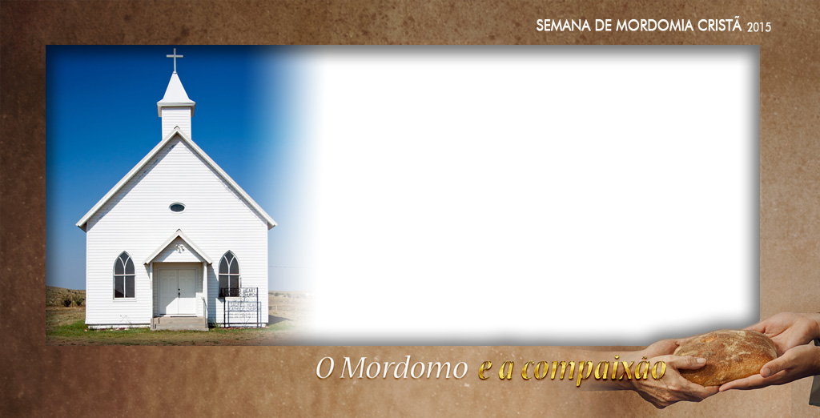
Por que a igreja está
aqui? A resposta daquele pastor foi: Porque aqui estão as pessoas necessitadas.

Slide 5
Não importa o credo, a religião; o que conta é que a igreja foi enviada para cumprir essa missão primária: a de ir ao encontro e suprir as
necessidades básicas das pessoas e depois alimentá-las com o pão que subsiste
para sempre.

Slide 6
II. Os dons devem ser usados para aliviar o sofrimento

Slide 7
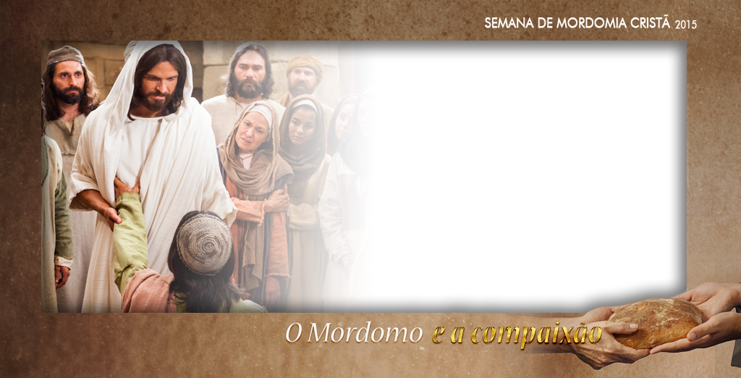
“Todos os Seus dons devem
ser usados para abençoar a humanidade, para aliviar o sofredor e o necessitado. Devemos alimentar o faminto, vestir o nu, cuidar das viúvas
e dos órfãos, e servir ao aflito e ao abatido”
(Parábolas de Jesus, p. 370).

Slide 8
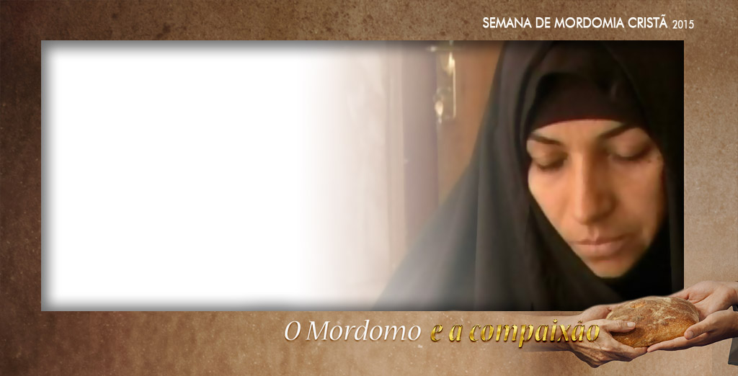
Quem foi destinado para alimentar o faminto, vestir o nu, cuidar das viúvas e dos órfãos, e servir ao aflito e ao abatido aonde eles
estiverem? Aquele que recebeu dons.

Slide 9
“Nunca foi intenção de Deus que houvesse tanta miséria
no mundo. Nunca pretendeu que um homem tivesse abundância dos luxos da vida, enquanto os filhos dos outros houvessem de chorar por pão”
(Parábolas de Jesus, p. 370).

Slide 10

“Repartam
de boa mente, e sejam comunicáveis” (1Tm 6:18).
“Quando fizeres
convite, chama os pobres, aleijados, mancos e cegos”
(Lc 14:13).

Slide 11
III. Interesse pessoal

Slide 12

“A verdadeira caridade ajuda os homens a se ajudarem a si mesmos. Se alguém vem à nossa porta e pede alimento, não o devemos mandar embora com fome; sua pobreza pode ser o resultado de um infortúnio. Mas a verdadeira beneficência significa mais que simples dádivas. Importa num real interesse no bem-estar dos outros. Cumpre-nos buscar compreender as necessidades dos pobres e dos aflitos, e conceder-lhes o auxílio que mais benefício lhes proporcione. Dedicar pensamentos e tempo e esforço pessoal, custa muitíssimo mais que dar meramente
dinheiro. Mas é a verdadeira caridade”
(A Ciência do Bom Viver, p. 195).

Slide 13

“A indiferença para com os infortúnios humanos deve ceder lugar ao vivo interesse pelos sofrimentos dos outros [...] Quando o corpo sofredor é aliviado, abre-se o coração, e
podeis verter nele o bálsamo celestial”
(Conselhos Sobre Saúde, p. 502).

Slide 14
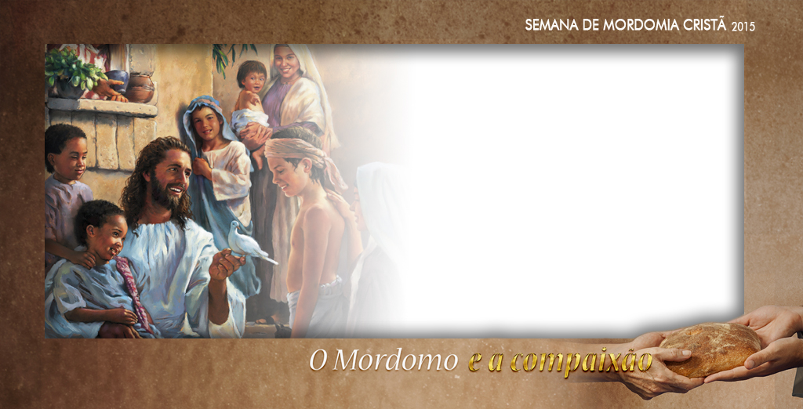
“Seja constante o amor fraternal. Não negligencieis a hospitalidade, pois alguns, praticando-a, sem o saber acolheram anjos. Lembrai-vos dos encarcerados, como se presos com eles; dos que sofrem maus tratos, como se, com efeito, vós mesmos em
pessoa fôsseis os maltratados”.
Hebreus 13:1-3

Slide 15
“Pela comunhão dos sofrimentos de Cristo somos levados a uma relação de intimidade com Ele. Cada ato de renúncia própria em benefício de outros, robustece o espírito de beneficência no coração do beneficiador, ligando-o
mais estreitamente ao Redentor do mundo, o qual, “sendo rico, por amor de vós Se fez pobre, para que, pela Sua pobreza, enriquecêsseis”. 2Co 8:9 (Caminho a Cristo, p. 79).

